Slide 1
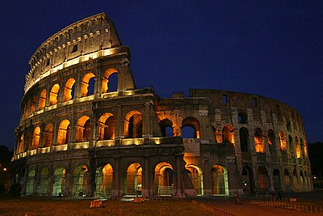

Slide 2
পরিচিতি
মোঃ মনজুরুল ইসলাম
সহকারী শিক্ষক
আন্ধারীঝাড় আলহাজ্ব মাহমুদ আলী দ্বি মূখী উচ্চ বিদ্যালয়,
কুড়িগ্রাম্।
শ্রেণি : অষ্টম
বিষয় : বাংলা ১ম পত্র
কবিতা : বঙ্গভূমির প্রতি
সময় : ৫০ মিনিট।

Slide 3
চিত্রে কী দেখতে পাচ্ছ?
আমাদের জন্মভূমির মুক্তিযুদ্ধকালীন ও পরবর্তী
সময়ের জাতীয় পতাকা।

Slide 4
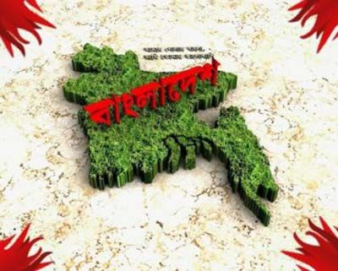
লাখো শহীদের রক্ত- স্নাত সবুজ এই ভূমি আমাদের বঙ্গভূমি।

Slide 5
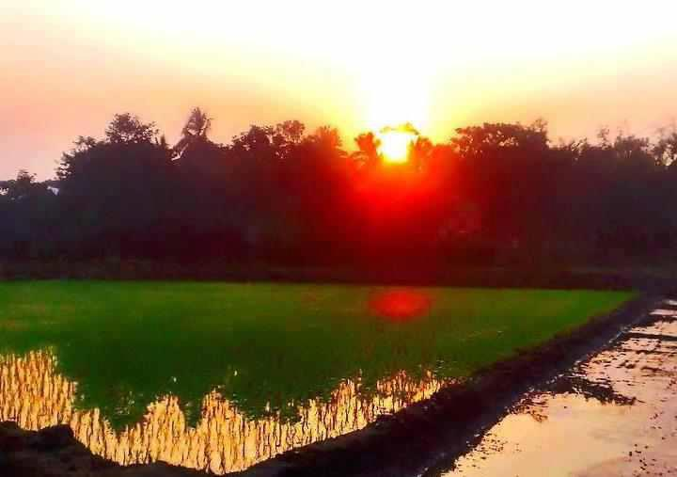
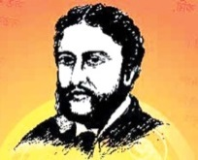
বঙ্গভূমির প্রতি
মাইকেল মধুসূদন দত্ত

Slide 6
শিখনফল
এ পাঠ শেষে শিক্ষার্থীরা…
কবি ‘মাইকেল মধুসূদন দত্তের’ সংক্ষিপ্ত পরিচয় উল্লেখ
করতে পারবে।
কবিতাটি শুদ্ধ উচ্চারণে আবৃত্তি করতে পারবে।
নতুন শব্দগুলো বাক্যে প্রয়োগ করতে পারবে।
কবিতায় মাতৃভূমির প্রতি কবির যে বিনয় ও দায়িত্বচেতনা
প্রকাশ পেয়েছে তা ব্যাখ্যা করতে পারবে।

Slide 7
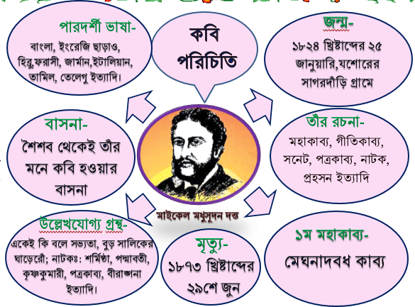
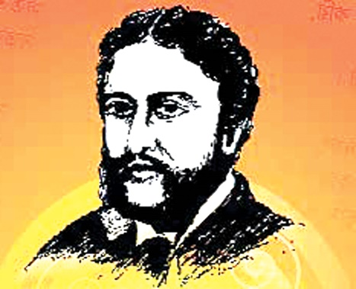
কবি
পরিচিতি
জন্ম-
পারদর্শী ভাষা-
বাংলা, ইংরেজি ছাড়াও, হিব্রু,ফরাসী, জার্মান,ইটালিয়ান, তামিল, তেলেগু ইত্যাদি।
১৮২৪ খ্রিষ্টাব্দের ২৫ জানুয়ারি,যশোরের সাগরদাঁড়ি গ্রামে
বাসনা-
শৈশব থেকেই তাঁর মনে কবি হওয়ার বাসনা
উল্লেখযোগ্য গ্রন্থ-
একেই কি বলে সভ্যতা, বুড় সালিকের ঘাড়েরোঁ; নাটকঃ: শর্মিষ্ঠা, পদ্মাবতী, কৃষ্ণকুমারী, পত্রকাব্য, বীরাঙ্গনা ইত্যাদি।

Slide 8
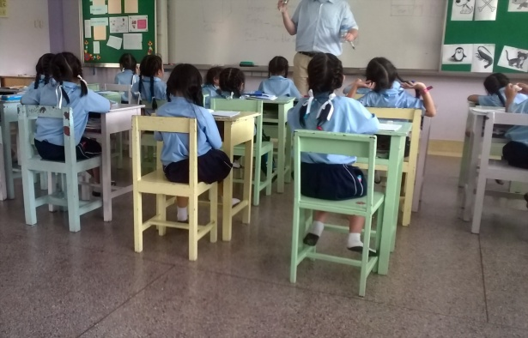
একক কাজ
মাইকেল মধুসূদন দত্তের জীবনী সম্পর্কে পাঁচটি বাক্য লেখ।

Slide 9
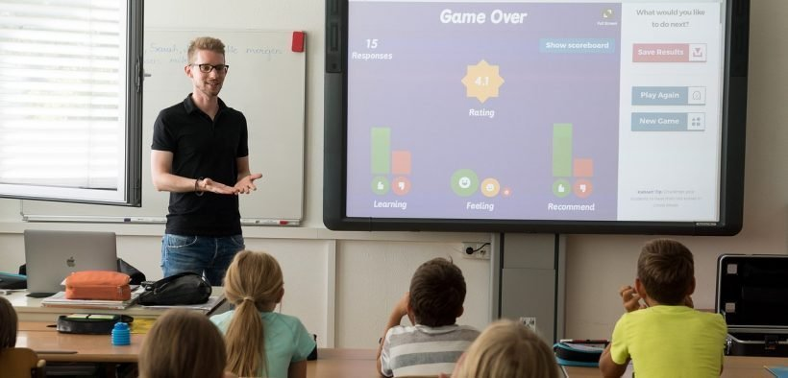
আদর্শ পাঠ

Slide 10
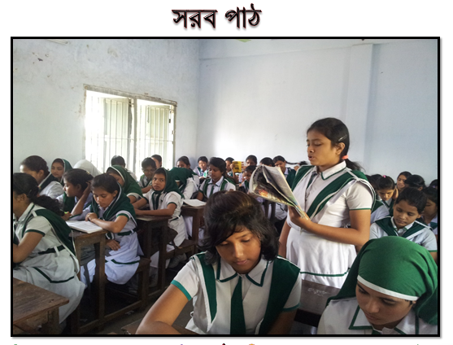

Slide 23
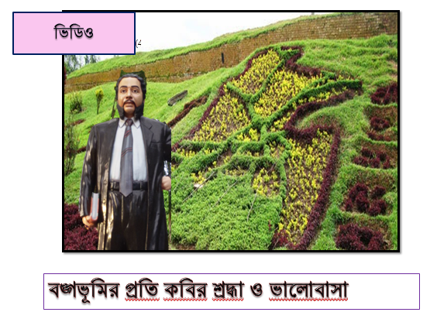

Slide 28
